Slide 1
Service-Angebote auf den Internetseiten der Fabrikate
April 2025

Slide 2
Alfa Romeo

Slide 3

URL | Marke | Produkt | Maßnahme | Preis
URL | Alfa Romeo | Service | Komplettpreisangebote für Fz. ab 4 Jahren

Slide 4

NEU
URL | Marke | Produkt | Maßnahme | Preis
URL | Alfa Romeo | Check | Windschutzscheiben-Check | € 0,00

Slide 5
Audi

Slide 6

URL | Marke | Produkt | Maßnahme | Preis
URL | Audi | Check | Car-Check Frühling | € 0,00

Slide 7

URL | Marke | Produkt | Maßnahme | Preis
URL | Audi | Check | Batterie-Check

Slide 8

URL | Marke | Produkt | Maßnahme | Preis
URL | Audi | Teile | Austauschteile

Slide 9
BMW

Slide 10

URL | Marke | Produkt | Maßnahme | Preis
URL | BMW | Service | 20 % Ersparnis für BMW älter als 5 Jahre

Slide 11

URL | Marke | Produkt | Maßnahme | Preis
URL | BMW | Teile | Wiederaufbereitete Teile mit Ersparnis

Slide 12
Citroën

Slide 13

NEU
URL | Marke | Produkt | Maßnahme | Preis
URL | Citroen | Check | Windschutzscheiben-Check | € 0,00

Slide 14
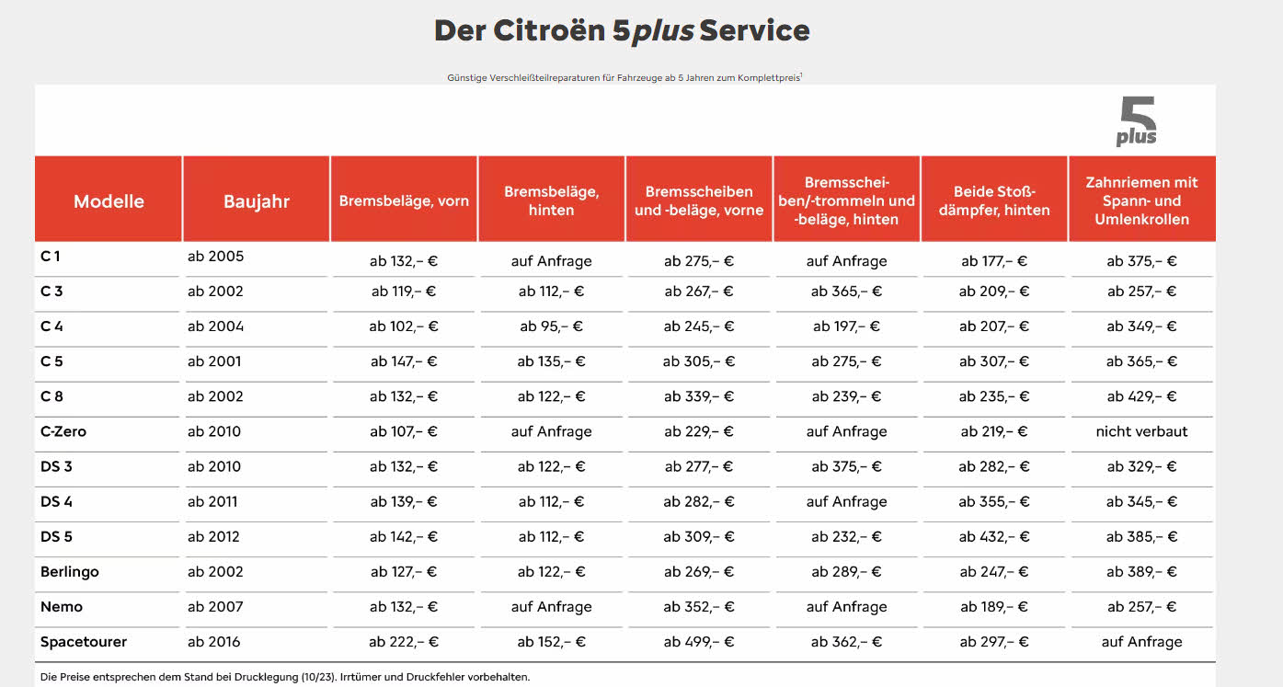
URL | Marke | Produkt | Maßnahme | Preis
URL | Citroen | Service | 5plus Service für Fahrzeuge ab 5 Jahre

Slide 15
Dacia

Slide 16

URL | Marke | Produkt | Maßnahme | Preis
URL | Dacia | Teile | 1 Jahr Garantieverlängerung mit jeder Wartung, für Fahrzeuge bis 6 Jahre

Slide 17
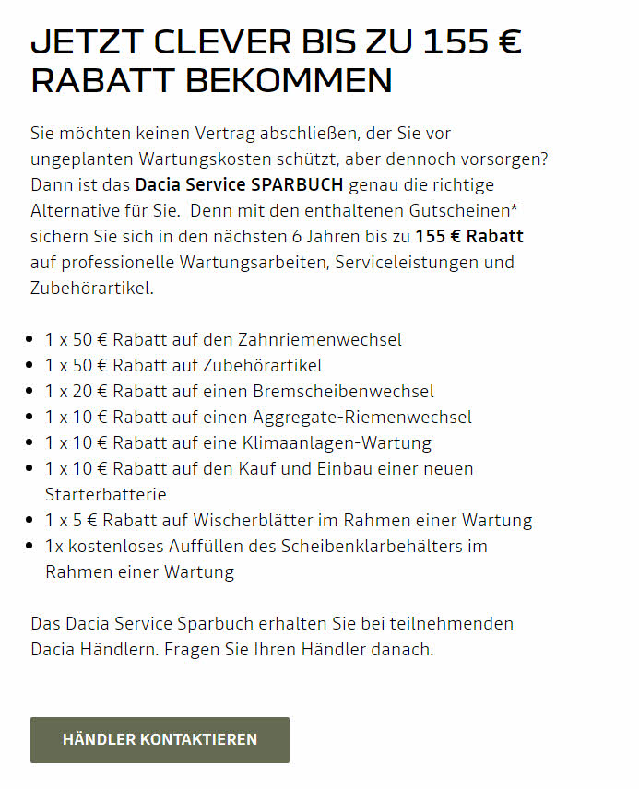
URL | Marke | Produkt | Maßnahme | Preis
URL | Dacia | Service | Service-Sparbuch mit bis zu € 155,- Ersparnis für diverse Serviceleistungen

Slide 18
DS

Slide 19

NEU
URL | Marke | Produkt | Maßnahme | Preis
URL | DS | Check | Windschutzscheiben-Check | € 0,00

Slide 20

URL | Marke | Produkt | Maßnahme | Preis
URL | DS | Service | 5plus Service für Fahrzeuge ab 5 Jahre

Slide 21
Fiat

Slide 22

NEU
URL | Marke | Produkt | Maßnahme | Preis
URL | Fiat | Check | Windschutzscheiben-Check | € 0,00

Slide 23
Ford

Slide 24

NEU
URL | Marke | Produkt | Maßnahme | Preis
URL | Ford | Zubehör | Wischerblätter, inkl.- Einbau für Fz. ab 5 Jahre | € 45,00

Slide 25

URL | Marke | Produkt | Maßnahme | Preis
URL | Ford | Check | Frühjahrs-Check | € 15,00
 |  | Zubehör | Wischerblätter, inkl.- Einbau | € 55,00
 |  | Pflege | Reinigungsset | € 49,00
 |  | Transport | Stauraum-Paket für Transit Custom | € 1.050,00

Slide 26

URL | Marke | Produkt | Maßnahme | Preis
URL | Ford | Service | Economy-Angebote für Fahrzeuge älter als 5 Jahre, Ölwechsel inkl. Ölfilter und -dichtung | € 249,00
 |  |  | Economy-Angebote für Fahrzeuge älter als 5 Jahre, Ölwechsel inkl. Ölfilter und -dichtung | € 269,00

Slide 27
Hyundai

Slide 28

URL | Marke | Produkt | Maßnahme | Preis
URL | Hyundai | Service | Economy-Service für Fahrzeuge ab 5 Jahre

Slide 29

URL | Marke | Produkt | Maßnahme | Preis
URL | Hyundai | Check | Sicherheits-Check

Slide 30

URL | Marke | Produkt | Maßnahme | Preis
URL | Hyundai | Check | Frühjahrs-Check

Slide 31

URL | Marke | Produkt | Maßnahme | Preis
URL | Hyundai | HU / AU | Kostenloser Vorab-Check

Slide 32
Jaguar

Slide 33

URL | Marke | Produkt | Maßnahme | Preis
URL | Jaguar | Check | Frühlings-Check

Slide 34
Jeep

Slide 35

URL | Marke | Produkt | Maßnahme | Preis
URL | Jeep | Service | Komplettpreisangebote für Fz. ab 4 Jahren

Slide 36

NEU
URL | Marke | Produkt | Maßnahme | Preis
URL | Jeep | Check | Windschutzscheiben-Check | € 0,00

Slide 37
Kia

Slide 38

URL | Marke | Produkt | Maßnahme | Preis
URL | Kia | Check | Fahrzeug-Check

Slide 39

URL | Marke | Produkt | Maßnahme | Preis
URL | Kia | Service | Service 5+ für Fz älter als 5 Jahre

Slide 40

URL | Marke | Produkt | Maßnahme | Preis
URL | Kia | Teile | Smart-Parts mit Preisvorteil

Slide 41

URL | Marke | Produkt | Maßnahme | Preis
URL | Kia | Service | € 35,- Gutschein für Werkstatt-Service

Slide 42
Mercedes

Slide 43

URL | Marke | Produkt | Maßnahme | Preis
URL | Mercedes | Service | 20 % Nachlass auf ausgewählte Services für Fz ab 5 Jahre

Slide 44

URL | Marke | Produkt | Maßnahme | Preis
URL | Mercedes | Teile | Austauschteile mit Ersparnis

Slide 45

URL | Marke | Produkt | Maßnahme | Preis
URL | Mercedes | Teile | Starparts für Fahrzeuge ab 5 Jahre mit 20 % Preisvorteil

Slide 46
Mini

Slide 47

URL | Marke | Produkt | Maßnahme | Preis
URL | Mini | Service | 20 % Rabatt für Mini ab 5 Jahren

Slide 48

URL | Marke | Produkt | Maßnahme | Preis
URL | Mini | Service | 20 % Rabatt auf Service-Pakete für Mini ab 5 Jahren

Slide 49
Mitsubishi

Slide 50

URL | Marke | Produkt | Maßnahme | Preis
URL | Mitsubishi | Check | Sicherheits-Check

Slide 51
Nissan

Slide 52

URL | Marke | Produkt | Maßnahme | Preis
URL | Nissan | Teile | 20 % Rabatt auf Teile, für Fzg. ab 7 Jahre

Slide 53
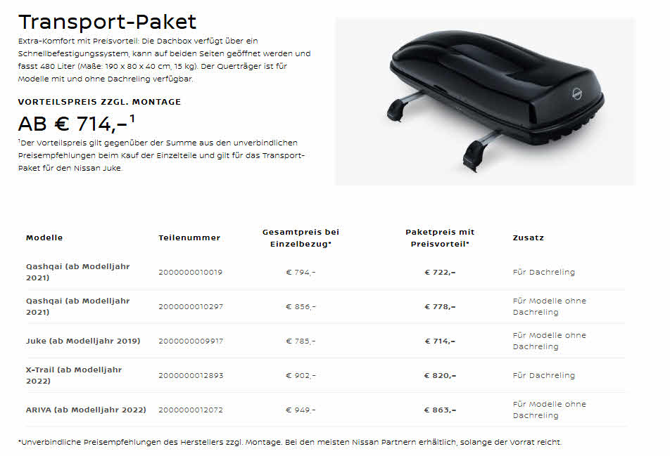
NEU
URL | Marke | Produkt | Maßnahme | Preis
URL | Nissan | Transport | Transportpaket | € 714,- bis € 863,-

Slide 54
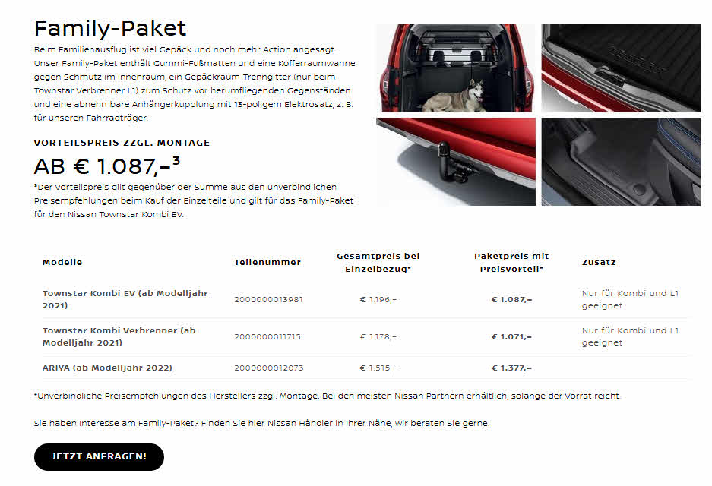
NEU
URL | Marke | Produkt | Maßnahme | Preis
URL | Nissan | Schutz | Family-Paket | €1.071,- bis 1.377,-

Slide 55
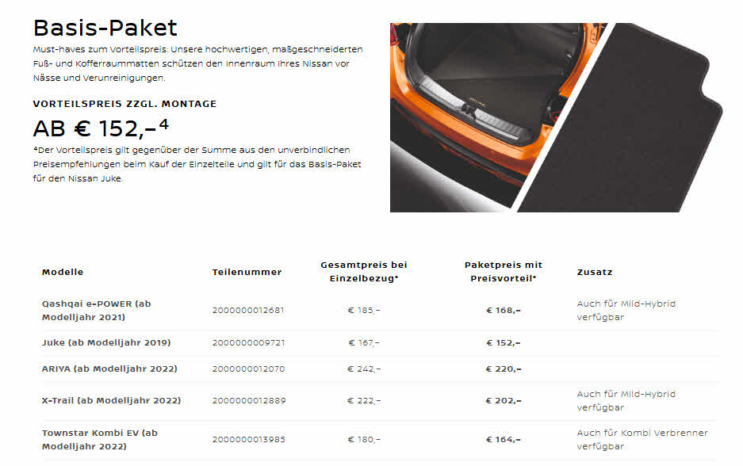
NEU
URL | Marke | Produkt | Maßnahme | Preis
URL | Nissan | Schutz | Basis-Paket | € 152,- bis €220,-

Slide 56

URL | Marke | Produkt | Maßnahme | Preis
URL | Nissan | Check | Frühjahrs-Check

Slide 57
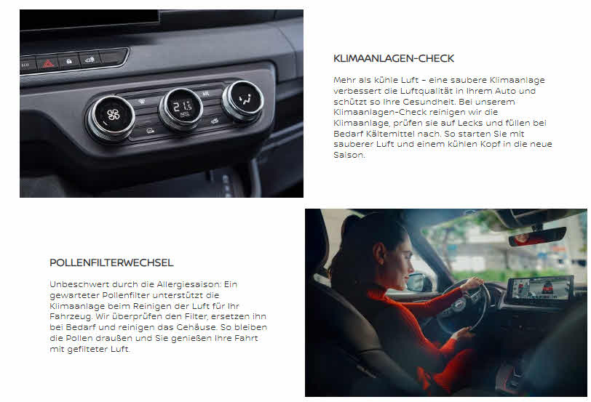
URL | Marke | Produkt | Maßnahme | Preis
URL | Nissan | Check | Klimaanlagen-Check

Slide 58

URL | Marke | Produkt | Maßnahme | Preis
URL | Nissan | Transport | Dachfahrradträger-Paket mit 20 % Rabatt

Slide 59
Opel

Slide 60

NEU
URL | Marke | Produkt | Maßnahme | Preis
URL | Opel | Check | Windschutzscheiben-Check | € 0,00

Slide 61

URL | Marke | Produkt | Maßnahme | Preis
URL | Opel | Service | 5-Plus Service für Fahrzeuge ab 5 Jahre

Slide 62
Peugeot

Slide 63

NEU
URL | Marke | Produkt | Maßnahme | Preis
URL | Peugeot | Check | Windschutzscheiben-Check | € 0,00

Slide 64

URL | Marke | Produkt | Maßnahme | Preis
URL | Peugeot | Service | 5-Plus Service für Fahrzeuge ab 5 Jahre

Slide 65
Renault

Slide 66

URL | Marke | Produkt | Maßnahme | Preis
URL | Renault | Teile | Renault Advantage Teile für Fahrzeuge älter als 4 Jahre, 20 % Ersparnis

Slide 67

URL | Marke | Produkt | Maßnahme | Preis
URL | Renault | Zubehör | € 75,- Zubehörgutschein

Slide 68
Seat

Slide 69

URL | Marke | Produkt | Maßnahme | Preis
URL | Seat | Teile | Economy-Teile für Fahrzeuge ab 4 Jahre

Slide 70

NEU
URL | Marke | Produkt | Maßnahme | Preis
URL | Seat | Service | Economy-Service für Fahrzeuge ab 4 Jahre

Slide 71

URL | Marke | Produkt | Maßnahme | Preis
URL | Seat | Teile | Austauschteile mit 40 % Ersparnis

Slide 72
Skoda

Slide 73

URL | Marke | Produkt | Maßnahme | Preis
URL | Skoda | Teile | Economyteile mit Ersparnis

Slide 74

URL | Marke | Produkt | Maßnahme | Preis
URL | Skoda | Service | Clever-Service-Vorteilspreise für Fz ab 4 Jahre

Slide 75

URL | Marke | Produkt | Maßnahme | Preis
URL | Skoda | Teile | Austauschteile mit Ersparnis

Slide 76

URL | Marke | Produkt | Maßnahme | Preis
URL | Skoda | Check | Frühjahrs-Fitness-Check

Slide 77

URL | Marke | Produkt | Maßnahme | Preis
URL | Skoda | Transport | Fahrradträger für Anhängerkupplung, 2 Fahrräder | € 699,00

Slide 78
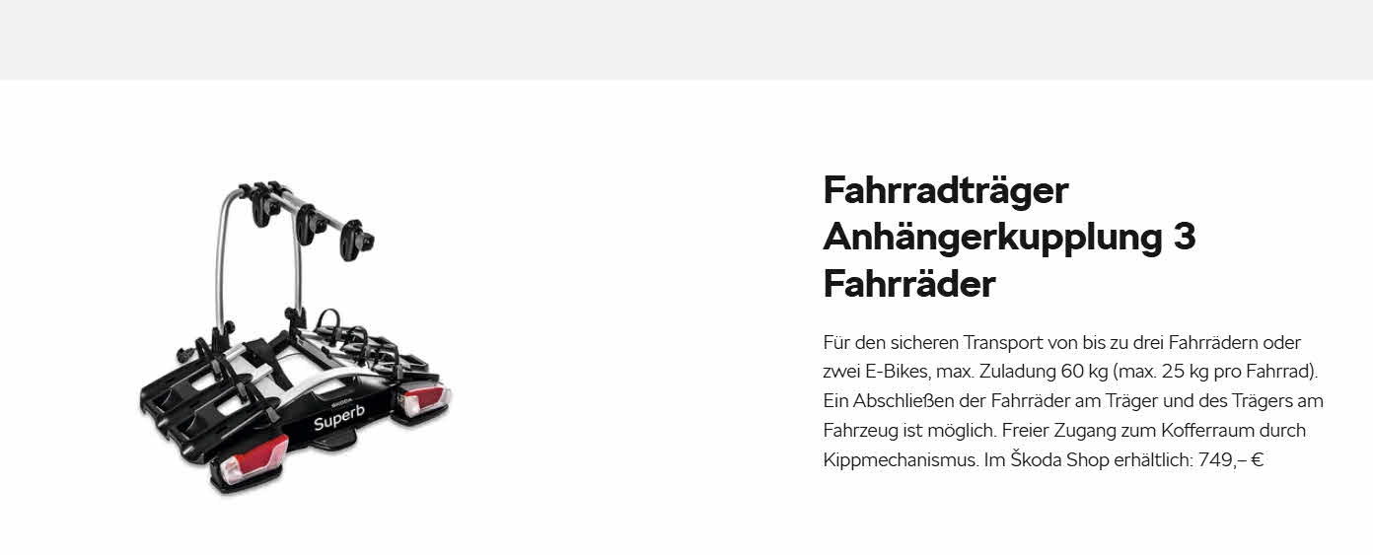
URL | Marke | Produkt | Maßnahme | Preis
URL | Skoda | Transport | Fahrradträger für Anhängerkupplung, 3 Fahrräder | € 749,00

Slide 79
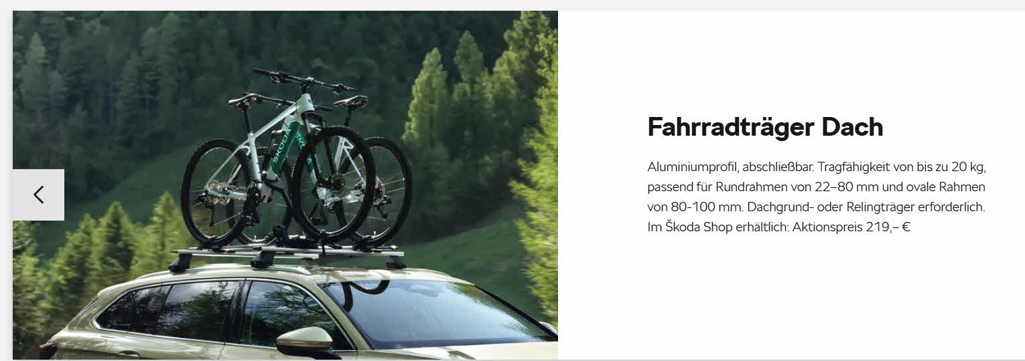
URL | Marke | Produkt | Maßnahme | Preis
URL | Skoda | Transport | Fahrradträger für Dach | € 219,00

Slide 80

URL | Marke | Produkt | Maßnahme | Preis
URL | Skoda | Schutz | Ultraschall-Marderabwehrgerät | € 96,00

Slide 81
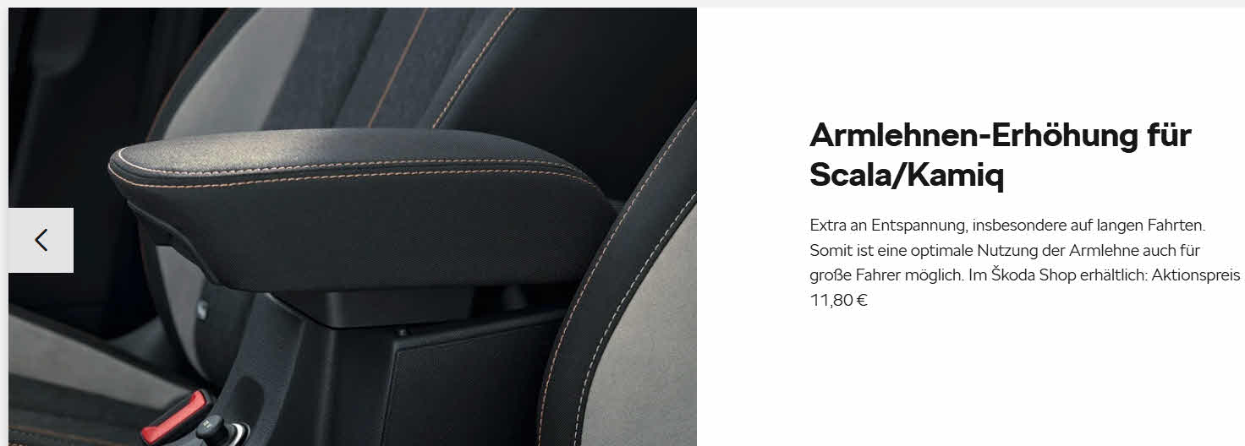
URL | Marke | Produkt | Maßnahme | Preis
URL | Skoda | Komfort | Armlehnen-Erhöhung für Scala/ Kamiq | € 11,90

Slide 82

URL | Marke | Produkt | Maßnahme | Preis
URL | Skoda | Pflege | Ladekabelreiniger | € 13,50

Slide 83
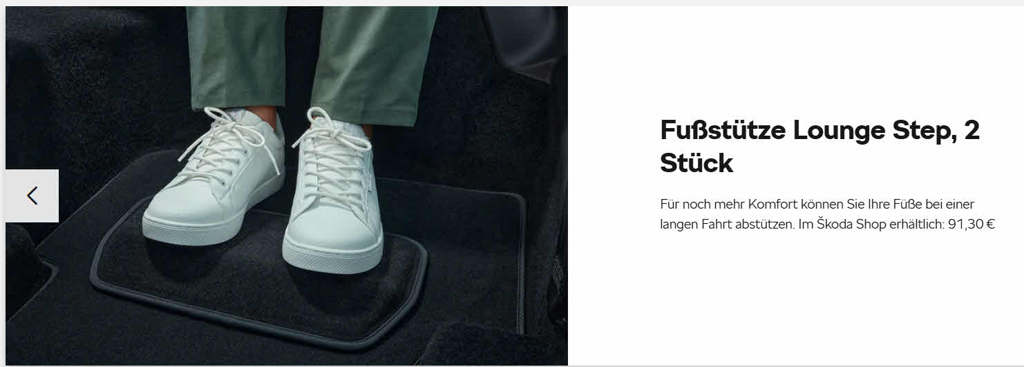
URL | Marke | Produkt | Maßnahme | Preis
URL | Skoda | Komfort | Fußstützen | € 91,30

Slide 84
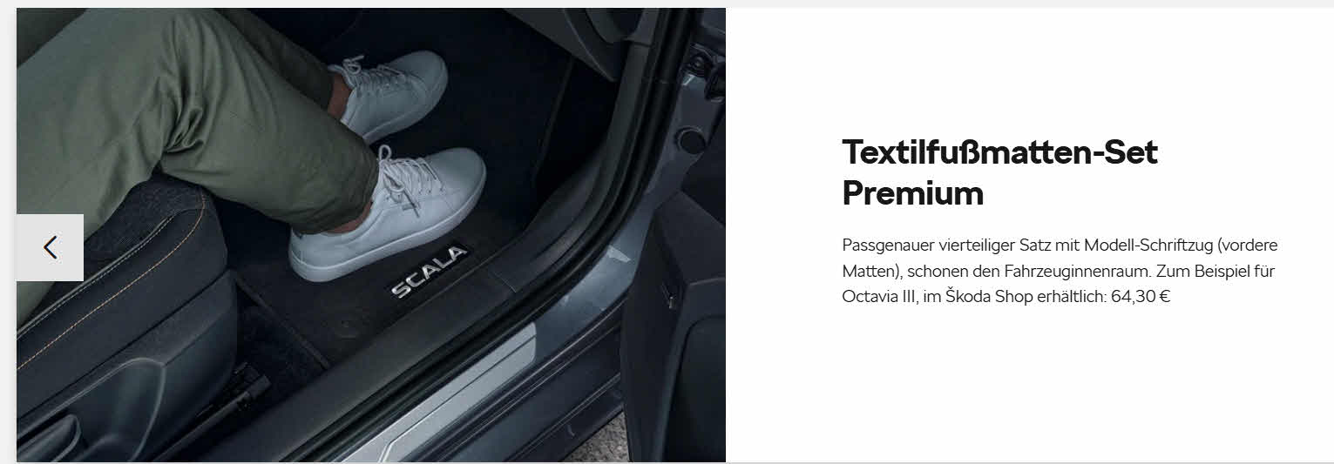
URL | Marke | Produkt | Maßnahme | Preis
URL | Skoda | Schutz | Textilfußmatten-Set Premium | € 64,30

Slide 85

URL | Marke | Produkt | Maßnahme | Preis
URL | Skoda | Pflege | Displayreiniger 2 in 1 | € 12,80

Slide 86

URL | Marke | Produkt | Maßnahme | Preis
URL | Skoda | Pflege | Nachfüllpack Displayreiniger 2 in 1 | € 11,10

Slide 87

NEU
URL | Marke | Produkt | Maßnahme | Preis
URL | Skoda | Pflege | Frühjahrs-Pflegeset | € 21,50

Slide 88
Subaru

Slide 89

URL | Marke | Produkt | Maßnahme | Preis
URL | Subaru | Check | Bremsen-Check | € 9,95

Slide 90

URL | Marke | Produkt | Maßnahme | Preis
URL | Subaru | Service | Wechsel Bremsscheiben und Bremsbeläge vorne, für Forester, statt € 372,48 | € 320,49

Slide 91

NEU
URL | Marke | Produkt | Maßnahme | Preis
URL | Subaru | Service | Klimaanlagen-Desinfektion | € 9,90

Slide 92
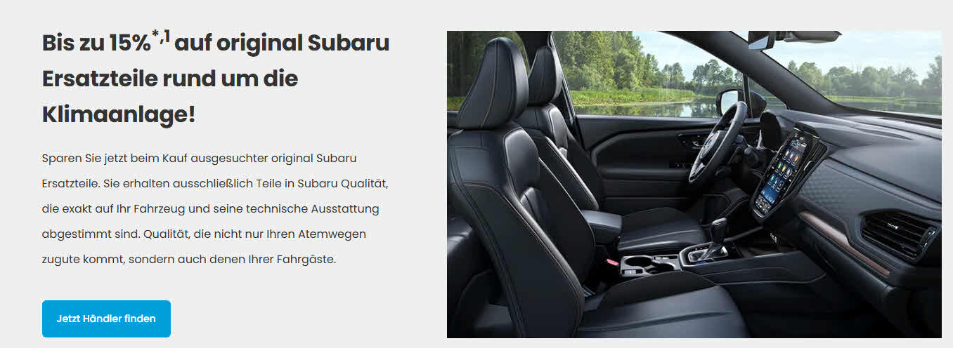
NEU
URL | Marke | Produkt | Maßnahme | Preis
URL | Subaru | Teile | 15 % auf Ersatzteile rund um die Klimaanlage

Slide 93
Suzuki

Slide 94

URL | Marke | Produkt | Maßnahme | Preis
URL | Suzuki | Service | Treuebonus, Verlängerung des Mobilservices bei regelmäßiger Wartung

Slide 95
Toyota

Slide 96

URL | Marke | Produkt | Maßnahme | Preis
URL | Toyota | Service | Inspektion für Yaris, inklusive Garantieverlängerung | € 299,00

Slide 97
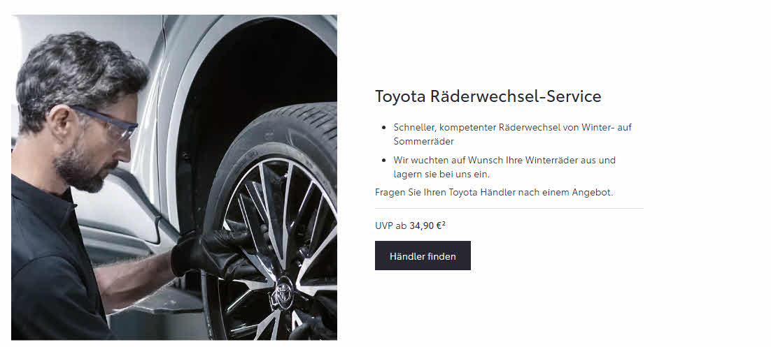
URL | Marke | Produkt | Maßnahme | Preis
URL | Toyota | Räder / Reifen | Räderwechsel | € 34,90

Slide 98

URL | Marke | Produkt | Maßnahme | Preis
URL | Toyota | Check | Frühjahrs-Check | € 24,90

Slide 99
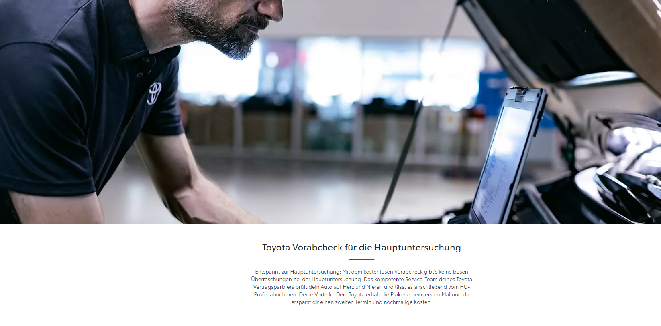
URL | Marke | Produkt | Maßnahme | Preis
URL | Toyota | HU / AU | Kostenloser Vorab-Check | € 0,00

Slide 100
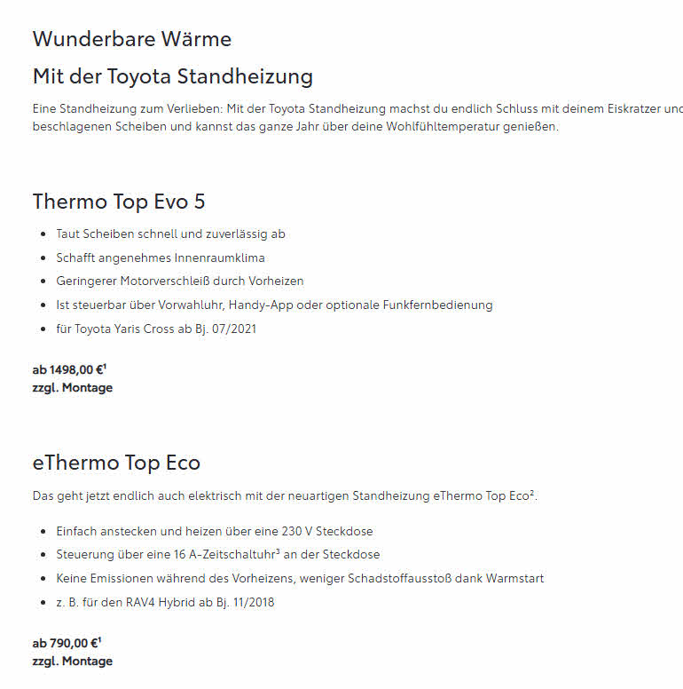
URL | Marke | Produkt | Maßnahme | Preis
URL | Toyota | Komfort | Standheizung Top Evo 5 | € 1.498,00
 |  |  | Standheizung eThermo Top Eco | € 790,00

Slide 101

NEU
URL | Marke | Produkt | Maßnahme | Preis
URL | Toyota | Zubehör | 10 % Rabatt auf Toyota Transportlösungen

Slide 102
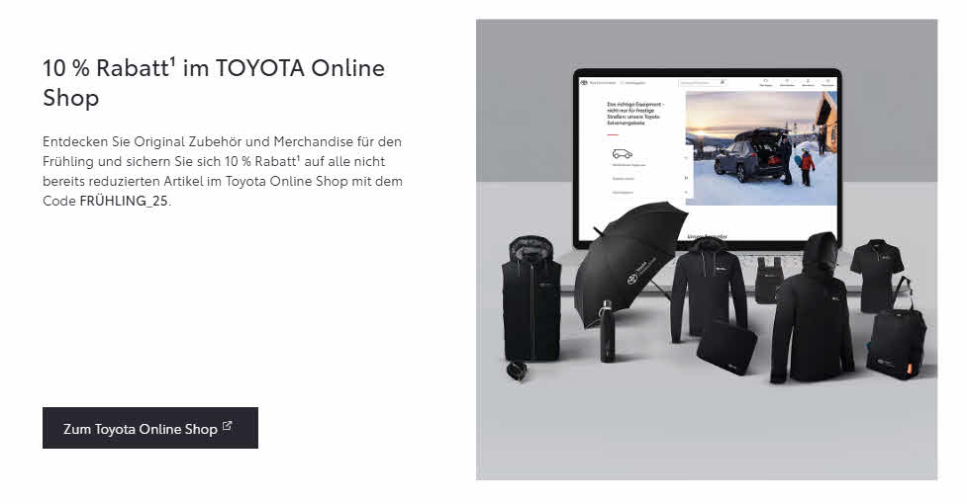
NEU
URL | Marke | Produkt | Maßnahme | Preis
URL | Toyota | Zubehör | 10 % Rabatt im Online-Shop

Slide 103
VW

Slide 104

URL | Marke | Produkt | Maßnahme | Preis
URL | VW | Check | Frühlings-Check

Slide 105

URL | Marke | Produkt | Maßnahme | Preis
URL | VW | Service / Check | Reifenwechsel und Bremsen-Check

Slide 106

URL | Marke | Produkt | Maßnahme | Preis
URL | VW | Check | Klimaanlagen-Check

Slide 107

URL | Marke | Produkt | Maßnahme | Preis
URL | VW | HU / AU | Kostenloser Vorab-Check | € 0,00

Slide 108

URL | Marke | Produkt | Maßnahme | Preis
URL | VW | Teile | Economy-Teile für Fahrzeuge älter als 4 Jahre, mit Preisvorteilen

